Slide 1
미국 주별 보고서
임세훈

Slide 2
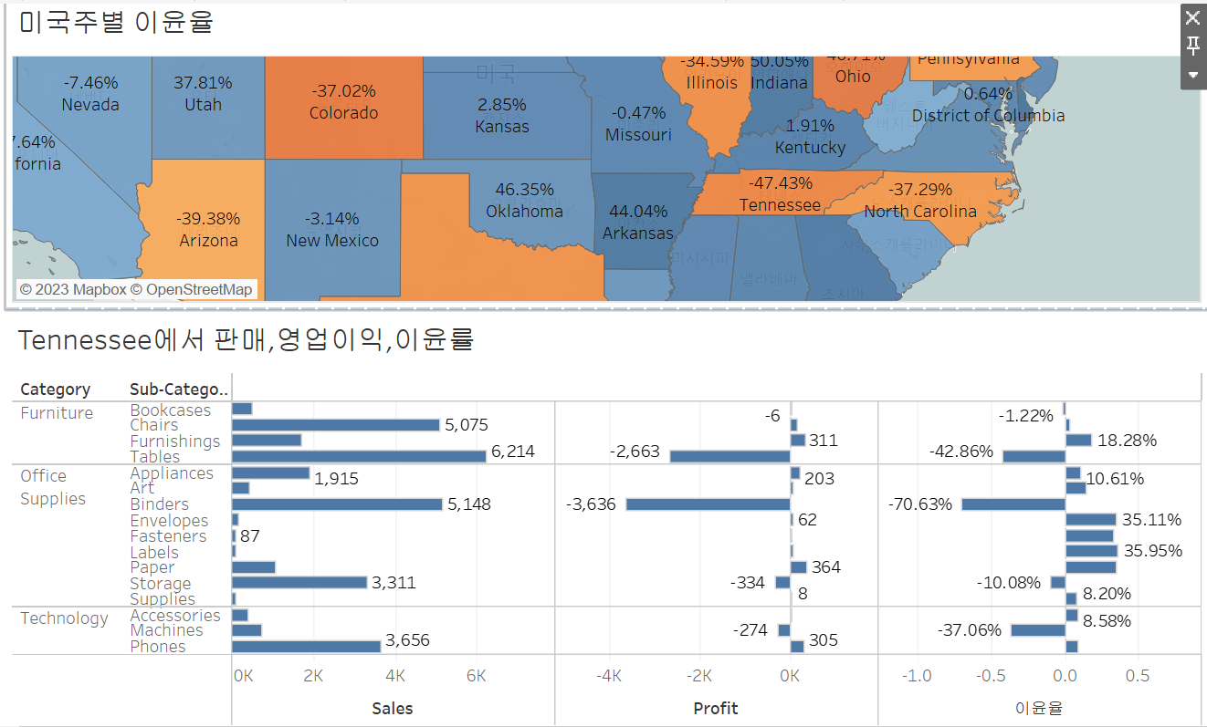
목표 : 미국에서 가장 낮은 이윤율을 가진 주를 찾고 해결방법 찾기
가장 낮은 이윤율을 가진 주 – Tennessee -47.43%, 전체적인 관점에서는 Binders가 판매량은 높지만 이익, 이익률이 낮게 나온다.

Slide 3
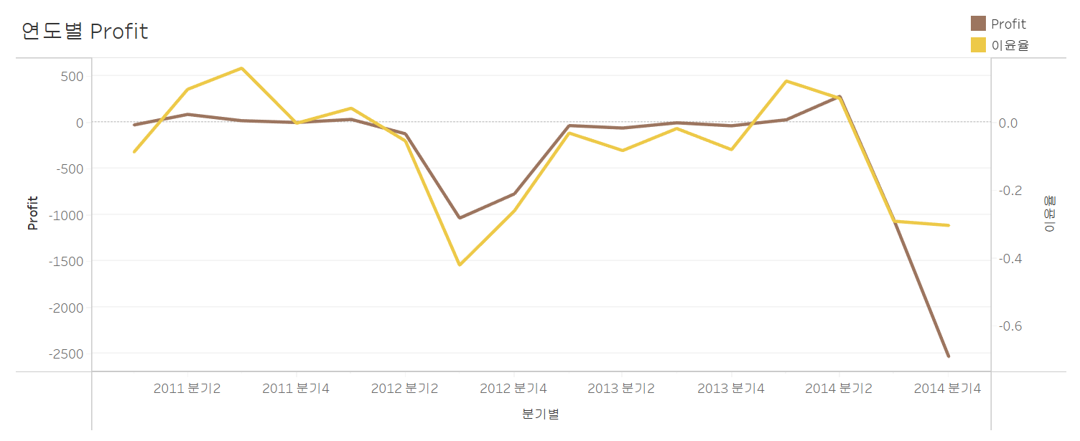
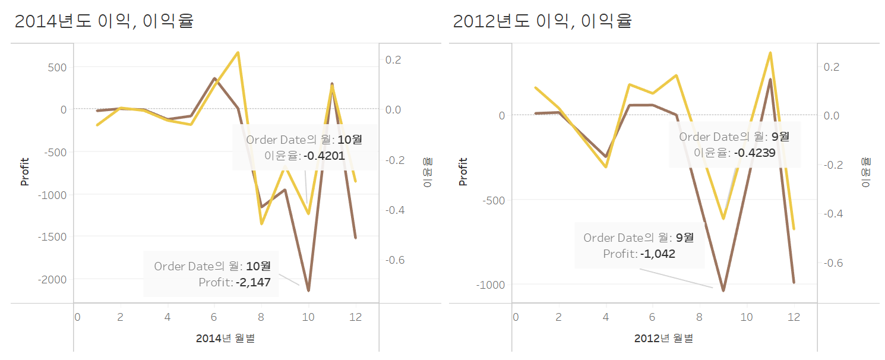

Slide 4
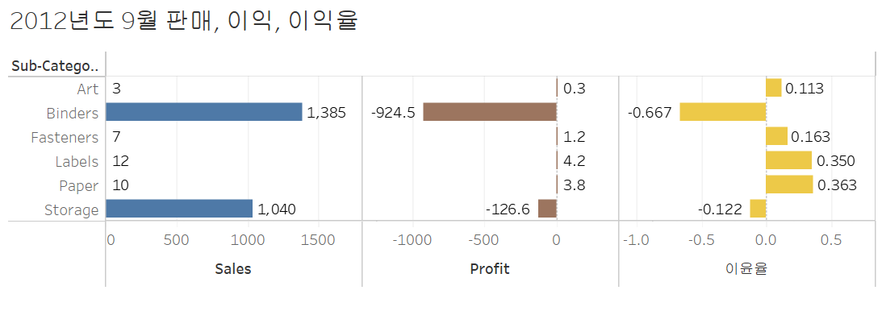
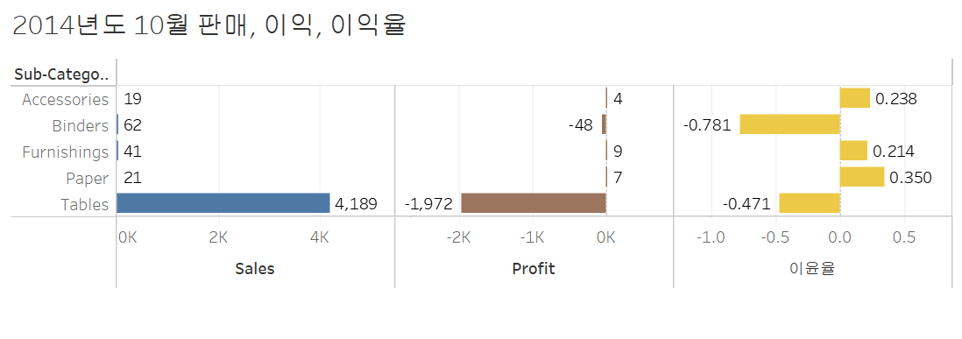
- 2012년도 9월에 Binders와 Storage의 판매량은 많지만 손해를 보았고 반면, Labels와 Paper의 판매량은 적지만 이익률은 높은 것을 확인할 수 있다.
- 2014년도 10월에 Table의 판매량은 많지만 손해를 보았으며 반면, Paper의 판매량은 적지만 이익률은 월등히 높은 것을 확인 할 수 있다.
- Tables와 Binders의 판매량을 줄이며 Paper와 Labels의 판매량을 늘리는 방식이 필요하다.

